Slide 1

Chủ đề 8 VIỆT NAM TỪ SAU CÁCH MẠNG THÁNG TÁM ĐẾN TOÀN QUỐC KHÁNG CHIẾN
Bài 24
CUỘC ĐẤU TRANH BẢO VỆ VÀ XÂY DỰNG
CHÍNH QUYỀN DÂN CHỦ NHÂN DÂN
(1945 -1946) 2 tiết

Slide 2
Tiết 29, 30 - Bài 24: CUỘC ĐẤU TRANH BẢO VỆ VÀ XÂY DỰNG CHÍNH QUYỀN DÂN CHỦ NHÂN DÂN (1945 -1946)
I. TÌNH HÌNH NƯỚC TA SAU CÁCH MẠNG THÁNG TÁM
1- Khó khăn:
* Giặc ngoại xâm:

Slide 3
Trung Quốc
20 vạn quânTưởng
HÀ NỘI
Hơn 6 vạn quân Nhật
HUẾ
Vĩ tuyến 16
ĐÀ NẴNG
SÀI GÒN
1 vạn quânAnh

Slide 4
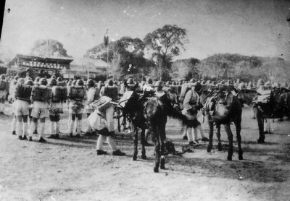
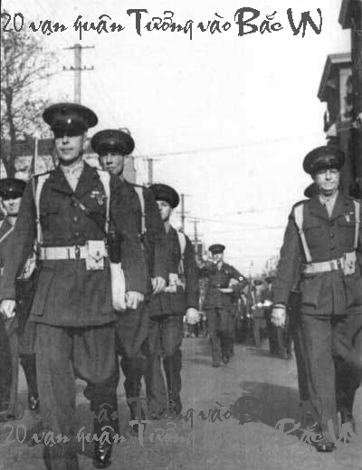
Quân Tưởng vào miền Bắc Việt Nam

Slide 5
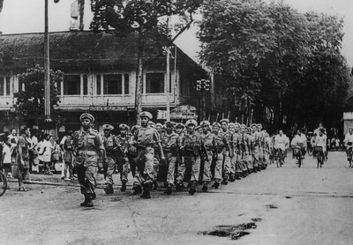
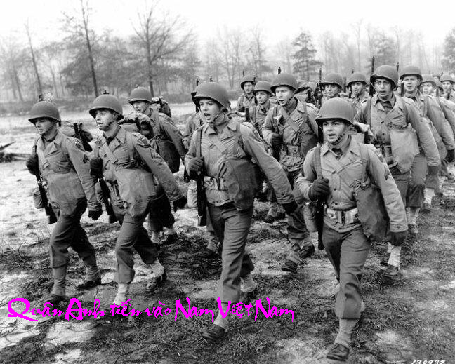
Quân Anh đến Sài Gòn tháng 9/1945

Slide 6
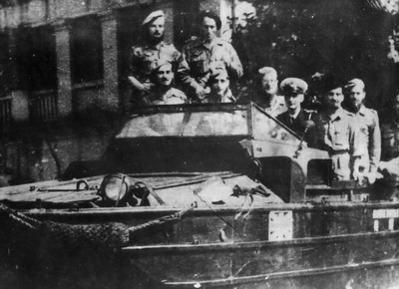
Quân Pháp đến Sài Gòn năm 1945

Slide 7
I. TÌNH HÌNH NƯỚC TA SAU CÁCH MẠNG THÁNG TÁM
1- Khó khăn:
* Giặc ngoại xâm:
+ Miền Bắc: 20 vạn quân Tưởng và tay sai
+ Miền Nam: hơn 1 vạn quân Anh, theo sau là quân Pháp
*Chính quyền:
Nhà nước cách mạng chưa được củng cố
* Kinh tế :
+ Nông nghiệp nghèo nàn, lạc hậu; bị chiến tranh tàn phá nặng nề->sản xuất ngừng trệ...
+ Hậu quả hơn 2 triệu đồng bào miền Bắc bị chết đói.
* Tài chính:
Ngân quỹ trống rỗng, nhà nước chưa kiểm soát được ngân hàng Đông Dương
* Văn hoá – xã hội:

Slide 8
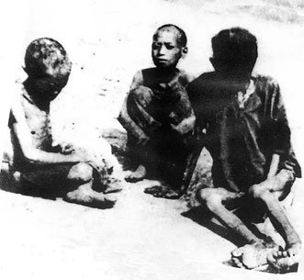
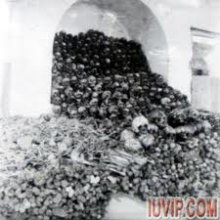
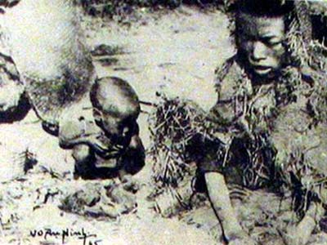
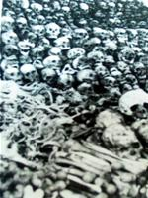
Những hình ảnh về nạn đói năm 1945

Slide 9
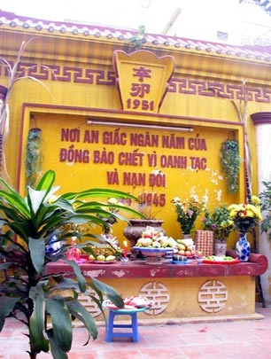
Khu tưởng niệm nạn nhân chết vì đói (đường Kim Ngưu – quận Hai Bà Trưng – Hà Nội)

Slide 10
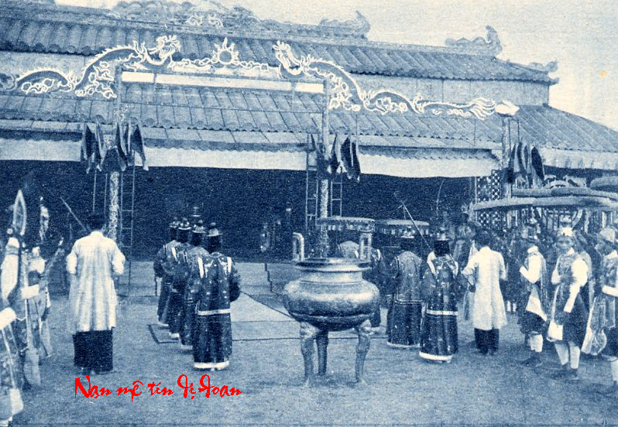
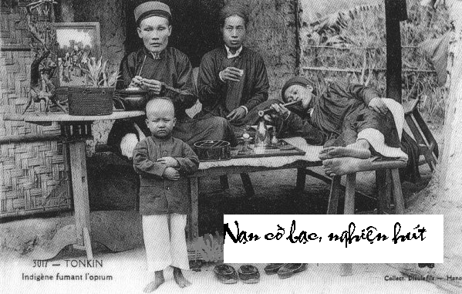
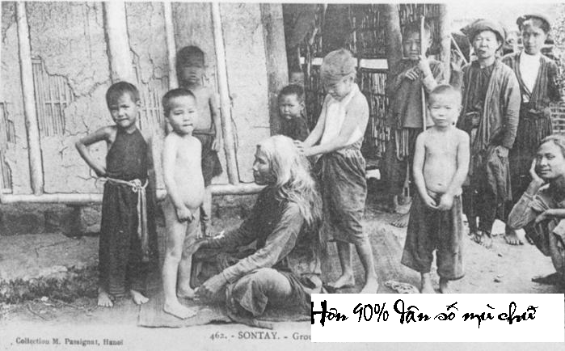
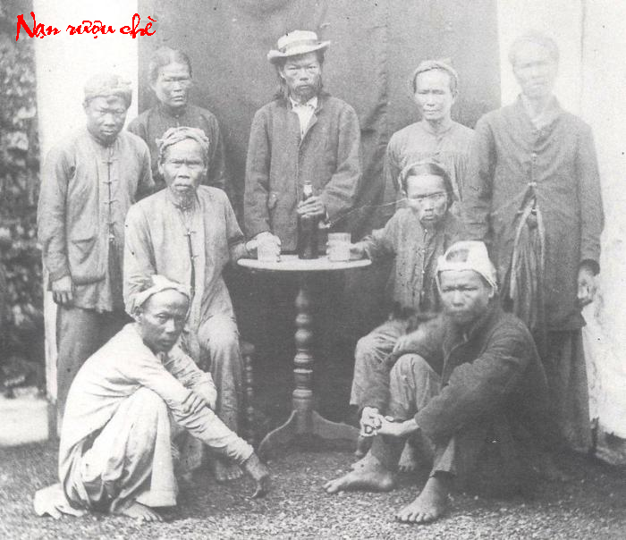

Slide 11
I. TÌNH HÌNH NƯỚC TA SAU CÁCH MẠNG THÁNG TÁM
1- Khó khăn:
* Giặc ngoại xâm:
+ Miền Bắc: 20 vạn quân Tưởng và tay sai
+ Miền Nam: hơn 1 vạn quân Anh, theo sau là quân Pháp
+ Hơn 6 vạn quân Nhật chờ giải giáp...
*Chính quyền:
Nhà nước cách mạng chưa được củng cố
* Kinh tế - xã hội (giặc đói):
+ Nông nghiệp nghèo nàn, lạc hậu; Lụt lội, hạn hán->sản xuất ngừng trệ...Hậu quả của nạn đói cũ chưa được khắc phục.
*Tài chính:
Ngân quỹ trống rỗng, nhà nước chưa quản lý được ngân hàng Đông Dương
* Văn hoá - giáo dục (giặc dốt):
+ Hơn 90% dân số mù chữ
+ Tệ nạn xã hội: mê tín dị đoan, rượu chè, cờ bạc, nghiện hút... tràn lan.
=> Nước ta đứng trước tình thế "Ngàn cân treo sợi tóc".

Slide 12
I. TÌNH HÌNH NƯỚC TA SAU CÁCH MẠNG THÁNG TÁM
1- Khó khăn:
2- Thuận lợi:
- Giành được chính quyền. Nhân dân được làm chủ nên phấn khởi, tin tưởng vào chế độ.
- Cách mạng có Đảng, chủ tịch HCM lãnh đạo...
II. CỦNG CỐ CHÍNH QUYỀN CÁCH MẠNG VÀ BẢO VỆ ĐỘC LẬP DÂN TỘC
1- Bước đầu xây dựng chế độ mới
- Ngày 6/1/1946: Tổng tuyển cử bầu Quốc hội đầu tiên trong cả nước.

Slide 13

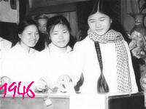
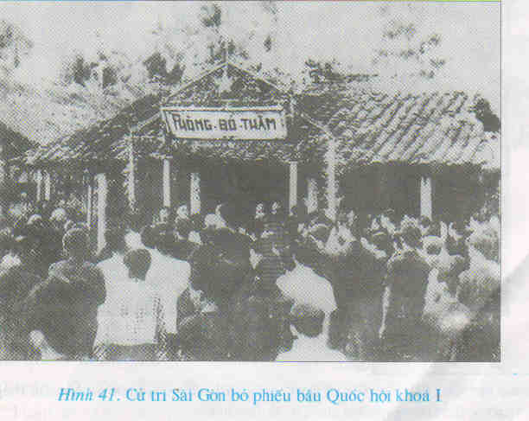
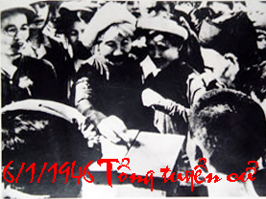
Cử tri Sài Gòn bỏ phiếu bầu Quốc hội Khoá I

Slide 14
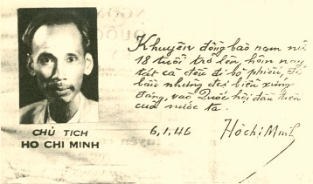

Slide 15
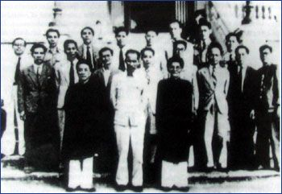
Chính phủ Việt Nam Dân chủ Cộng hoà của Quốc hội Khoá I

Slide 16
I. TÌNH HÌNH NƯỚC TA SAU CÁCH MẠNG THÁNG TÁM
1- Khó khăn:
=> Nước ta đứng trước tình thế "Ngàn cân treo sợi tóc".
2- Thuận lợi:
II. CỦNG CỐ CHÍNH QUYỀN CÁCH MẠNG VÀ BẢO VỆ ĐỘC LẬP DÂN TỘC
1- Bước đầu xây dựng chế độ mới
- Ngày 6/1/1946: Tổng tuyển cử bầu Quốc hội đầu tiên trong cả nước.
2- Diệt giặc đói, giặc dốt và giải quyết khó khăn về tài chính

Slide 17
II. CỦNG CỐ CHÍNH QUYỀN CÁCH MẠNG VÀ BẢO VỆ ĐỘC LẬP DÂN TỘC
1- Bước đầu xây dựng chế độ mới
2- Diệt giặc đói, giặc dốt và giải quyết khó khăn về tài chính
KHÓ KHĂN
BIỆN PHÁP KHẮC PHỤC
KẾT QUẢ
GIẶC
ĐÓI
GIẶC
DỐT
TÀI CHÍNH

Slide 18
II. CỦNG CỐ CHÍNH QUYỀN CÁCH MẠNG VÀ BẢO VỆ ĐỘC LẬP DÂN TỘC
1- Bước đầu xây dựng chế độ mới
2- Diệt giặc đói, giặc dốt và giải quyết khó khăn về tài chính
KHÓ KHĂN
BIỆN PHÁP KHẮC PHỤC
KẾT QUẢ
GIẶC
ĐÓI
- Lập hũ gạo cứu đói, tổ chức “Ngày đồng tâm”, kêu gọi nhường cơm sẻ áo
- Tăng gia sản xuất, chia ruộng đất cho nông dân...
GIẶC
DỐT
TÀI CHÍNH

Slide 19
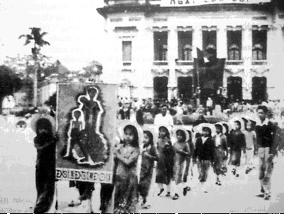
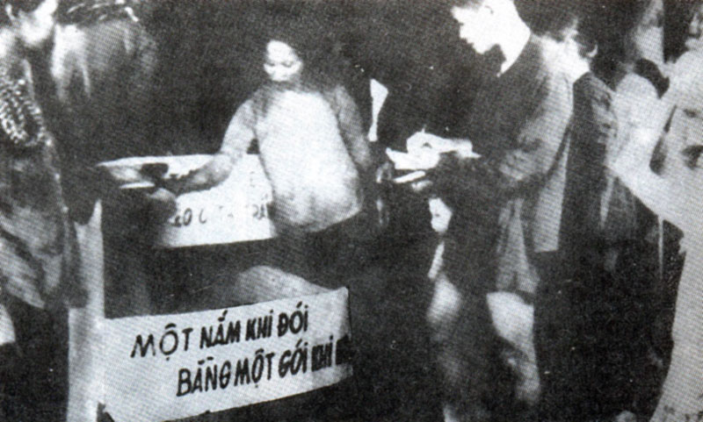
Nhân dân Nam Bộ quyên góp gạo cứu giúp đồng bào bị đói ở Bắc Bộ (tháng 10/1945)
Lễ phát động Ngày cứu đói tại Nhà hát lớn Hà Nội

Slide 20
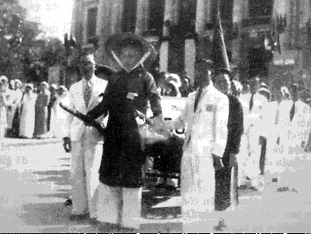
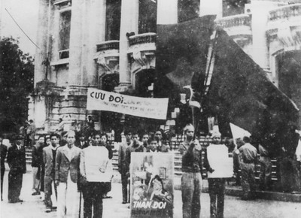
Cụ Ngô Tử Hạ - Đại biểu cao tuổi nhất của Quốc Hội khóa I - cầm xe càng đi quyên góp gạo cứu đói năm 1946
Mít tinh cứu đói tháng 11/ 1945 ở Hà Nội

Slide 21
II. CỦNG CỐ CHÍNH QUYỀN CÁCH MẠNG VÀ BẢO VỆ ĐỘC LẬP DÂN TỘC
1- Bước đầu xây dựng chế độ mới
2- Diệt giặc đói, giặc dốt và giải quyết khó khăn về tài chính
KHÓ KHĂN | BIỆN PHÁP KHẮC PHỤC | KẾT QUẢ
GIẶC ĐÓI
GIẶC DỐT
TÀI CHÍNH
- Lập hũ gạo cứu đói, tổ chức “Ngày đồng tâm”, kêu gọi nhường cơm sẻ áo
- Nạn đói được đẩy lùi
- Tăng gia sản xuất, chia ruộng đất cho nông dân...
8/9/1945, thành lập “Nha bình dân học vụ”, xóa nạn mù chữ.
- Đổi mới nội dung, phương pháp giáo dục...

Slide 22
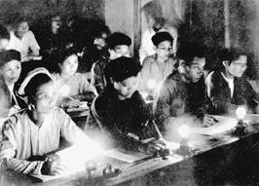
Lớp Bình dân học vụ

Slide 23
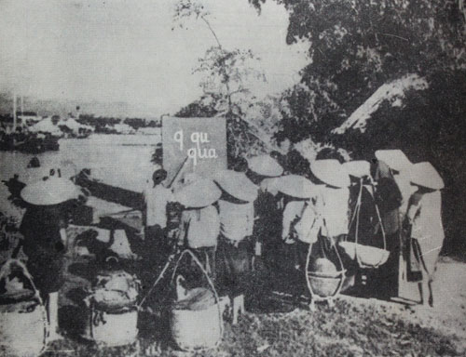
Người dân đứng ngay tại bến đò, bến sông để học chữ.

Slide 24
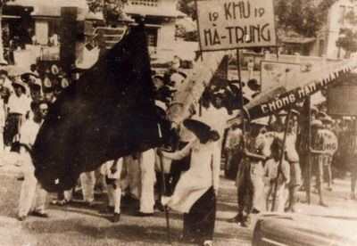
Phát động phong trào chống nạn thất học ở Hà Nội năm 1945

Slide 25


Thư Bác Hồ gửi các cháu học sinh
nhân ngày khai trường tháng 9-1945:
“Non sông Việt Nam có trở nên tươi đẹp hay không, dân tộc Việt Nam có bước tới đài vinh quang để sánh vai các cường quốc năm châu được hay không, chính là nhờ một phần lớn ở công học tập của các em” .
(Hồ Chí Minh)

Slide 26
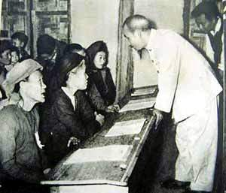
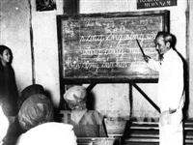
Bác Hồ thăm lớp Bình dân học vụ

Slide 27
II. CỦNG CỐ CHÍNH QUYỀN CÁCH MẠNG VÀ BẢO VỆ ĐỘC LẬP DÂN TỘC
1- Bước đầu xây dựng chế độ mới
2- Diệt giặc đói, giặc dốt và giải quyết khó khăn về tài chính
KHÓ KHĂN | BIỆN PHÁP KHẮC PHỤC | KẾT QUẢ
GIẶC ĐÓI
GIẶC DỐT
TÀI CHÍNH
- Lập hũ gạo cứu đói, tổ chức “Ngày đồng tâm”, kêu gọi nhường cơm sẻ áo
- Nạn đói được đẩy lùi
- Tăng gia sản xuất, chia ruộng đất cho nông dân...
- Hơn 2,5 triệu người biết đọc biết viết
8/9/1945, thành lập “Nha bình dân học vụ”, xóa nạn mù chữ.
- Đổi mới nội dung, phương pháp giáo dục...
Phát động phong trào: “Quỹ độc lập”, “Tuần lễ vàng”
- 11/1946: lưu hành đồng tiền Việt Nam...

Slide 28
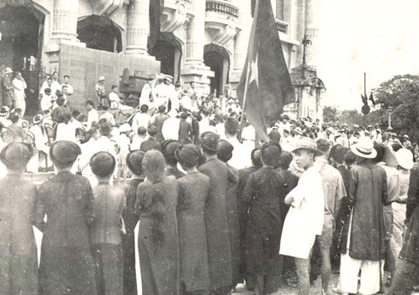
Khai mạc “Tuần lễ vàng” tại Hà Nội (1945)

Slide 29
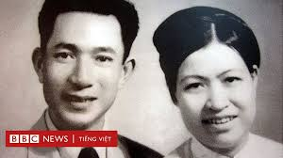
Vợ chồng ông bà Trịnh Văn Bô – Hoàng Thị Minh Hồ, gia đình tư sản ủng hộ cho chính phủ 5147 lượng vàng

Slide 30
KẾT QUẢ
Nhân dân ủng hộ được 370 kg vàng và 20 triệu đồng trong “Quỹ độc lập”, 40 triệu đồng trong “Quỹ đảm phụ quốc phòng”

Slide 31
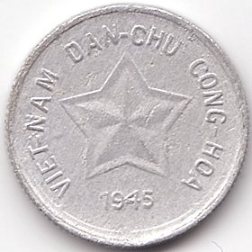
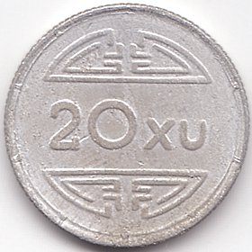
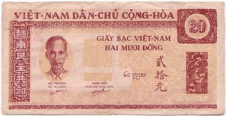
Những đồng tiền đầu tiên của nước Việt Nam Dân Chủ Cộng Hòa

Slide 32
II. CỦNG CỐ CHÍNH QUYỀN CÁCH MẠNG VÀ BẢO VỆ ĐỘC LẬP DÂN TỘC
1- Bước đầu xây dựng chế độ mới
2- Diệt giặc đói, giặc dốt và giải quyết khó khăn về tài chính
KHÓ KHĂN | BIỆN PHÁP KHẮC PHỤC | KẾT QUẢ
GIẶC ĐÓI
GIẶC DỐT
TÀI CHÍNH
- Lập hũ gạo cứu đói, tổ chức “Ngày đồng tâm”, kêu gọi nhường cơm sẻ áo
- Nạn đói được đẩy lùi
- Tăng gia sản xuất, chia ruộng đất cho nông dân...
- Hơn 2,5 triệu người biết đọc biết viết
8/9/1945, thành lập “Nha bình dân học vụ”, xóa nạn mù chữ.
- Đổi mới nội dung, phương pháp giáo dục...
Phát động phong trào: “Quỹ độc lập”, “Tuần lễ vàng”
- Nền tài chính ổn định
- 11/1946: lưu hành đồng tiền Việt Nam...

Slide 33
NHỮNG KHÓ KHĂN CỦA NƯỚC VIỆT NAM DÂN CHỦ CỘNG HÒA
SAU CÁCH MẠNG THÁNG TÁM 1945
GIẶC NGOẠI XÂM
CHÍNH QUYỀN
GIẶC ĐÓI
GIẶC DỐT
TÀI CHÍNH
Trong những khó khăn trên, khó khăn nào được giải quyết ?

Slide 34
NHỮNG KHÓ KHĂN CỦA NƯỚC VIỆT NAM DÂN CHỦ CỘNG HÒA
SAU CÁCH MẠNG THÁNG TÁM 1945
GIẶC NGOẠI XÂM
GIẶC DỐT
CHÍNH QUYỀN
GIẶC DỐT
CHÍNH QUYỀN
GIẶC ĐÓI
GIẶC ĐÓI
TÀI CHÍNH
TÀI CHÍNH
Trong những khó khăn trên, khó khăn nào đã được giải quyết?
Tại sao nước Việt Nam Dân chủ Cộng hòa lại sớm khắc phục được những khó khăn đó?
Sự lãnh đạo tài tình, sáng suốt của Đảng, của Chủ tịch Hồ Chí Minh.
Tinh thần yêu nước, đoàn kết của nhân dân ta

Slide 35

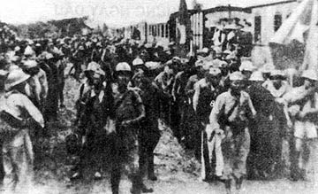
3-Nhân dân Nam Bộ kháng chiến chống thực dân Pháp trở lại xâm lược
- Đêm 22 rạng 23-9-1945, Pháp đánh úp trụ sở Uỷ ban nhân dân Nam Bộ, mở đầu cuộc chiến tranh xâm lược nước ta lần thứ hai.
- Nhân dân ta anh dũng đánh trả quân xâm lược ở Sài Gòn - Chợ Lớn, sau đó là Nam Bộ và Nam Trung Bộ.
- Nhân dân miền Bắc tích cực ủng hộ Nam Bộ kháng chiến.
ĐOÀN QUÂN “NAM TIẾN”

Slide 36
4- Đấu tranh chống quân Tưởng và bọn phản cách mạng
- Nhằm hạn chế sự phá hoại của Tưởng và nội phản, ta nhượng cho chúng 70 ghế trong quốc hội.....
- Ta còn nhân nhượng cho chúng một số quyền lợi về kinh tế như cung cấp lượng thực, nhận tiêu tiền “quan kim”,…
- Mặt khác, Chính phủ ban hành một số sắc lệnh nhằm trấn áp bọn phản cách mạng; giam giữ, lập tòa án quân sự để trừng trị bọn phản cách mạng.

Slide 37
5-Hiệp định sơ bộ (6-3-1946) và tạm ước Việt-Pháp
(14-9-1946)
*Hoàn cảnh:
- Tưởng Giới Thạch và Pháp kí Hiệp ước Hoa - Pháp (28 - 2 - 1946), bắt tay chống phá cách mạng nước ta.
- Ngày 6-3-1946, Chủ tịch Hồ Chí Minh thay mặt Chính phủ ta kí với Pháp bản Hiệp định Sơ bộ.
* Nội dung Hiệp định:
- Chính phủ Pháp công nhận nước Việt Nam Dân chủ Cộng hoà là một quốc gia độc lập.
- Chính phủ ta cho quân Pháp vào miền Bắc thay quân Tưởng giải giáp quân Nhật.
- Hai bên thực hiện ngừng bắn ngay ở Nam Bộ.
- Ý nghĩa thắng lợi của Hiệp định Sơ bộ: loại trừ bớt kẻ thù, tập trung lực lượng vào kẻ thù chính là thực dân Pháp-Ta có thêm thời gian cũng cố lực lượng.

Slide 38
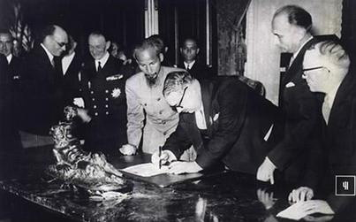
5-Hiệp định sơ bộ (6-3-1946) và tạm ước Việt-Pháp (14-9-1946)
*Tình hình sau khi kí Hiệp định Sơ bộ:
- Ta: thiện chí hòa bình.
- Pháp: Vẫn gây xung đột ở Nam Bộ, lập Chính phủ Nam Kì tự trị, tăng cường khiêu khích, làm thất bại cuộc đàm phán ở Phông-ten-nơ-blô (Pháp).
- Ngày 14-9-1946: Hồ Chí Minh kí với Chính phủ Pháp bản Tạm ước tiếp tục nhượng bộ cho Pháp một số quyền lợi về kinh tế, văn hoá ở Việt Nam để có thời gian xây dựng và củng cố lực lượng, chuẩn bị cuộc kháng chiến chống thực dân Pháp mà ta biết chắc chắn nhất định sẽ nổ ra.
LỄ KÝ BẢN TẠM ƯỚC 14-9-1946

Slide 39
BÀI TẬP
Gạch nối cột A với cột B cho phù hợp: Những biện pháp xây dưng chính quyền, giải quyết nạn đói, nạn dốt và tài chính ?
a. Học lớp xoá mù chữ.
b. Thực hiện “Hũ gạo cứu đói”, “Ngày đồng tâm”.
c. Xây dựng “Quỹ độc lập”.
d. Tiến hành Tổng tuyển cử bầu Quốc hội.
e. Thực hiện “Tăng gia sản xuất”.
h. Thực hiện “Tuần lễ vàng”.
1. Xây dựng chính quyền.
2. Giải quyết nạn đói.
3. Giải quyết nạn dốt.
4. Giải quyết tài chính

Slide 40
BÀI TẬP CỦNG CỐ
Cho biết ý nghĩa của việc ta ký kết Hiệp định
6 - 3 - 1946 và bản tạm ước 14 - 9 - 1946?
Loại được một kẻ thù, có thêm thời gian hòa hoãn để chuẩn bị cho cuộc kháng chiến lâu dài!

Slide 41
HƯỚNG DẪN VỀ NHÀ
Học kĩ bài:
- Nắm được chủ trương biện pháp của Đảng, Chủ tịch Hồ Chí Minh trong cuộc đấu tranh chống bọn phản động trong nước và giặc ngoại xâm: Tưởng - Pháp.
- Nắm được ý nghĩa của những cuộc đấu tranh chống thù trong giặc ngoài.
-Tìm hiểu trước bài 25: Nắm được những năm đầu của cuộc kháng chiến toàn quốc chống thực dân Pháp (1946-1950).
+ Nguyên nhân bùng nổ cuộc kháng chiến toàn quốc và đường lối kháng chiến của ta.
+ Kết quả và ý nghĩa chiến dịch Việt Bắc 1947.

Slide 42

CHÚC CÁC EM HỌC GIỎI!

